Slide 1

TIẾNG VIỆT – LỚP 5

Slide 2
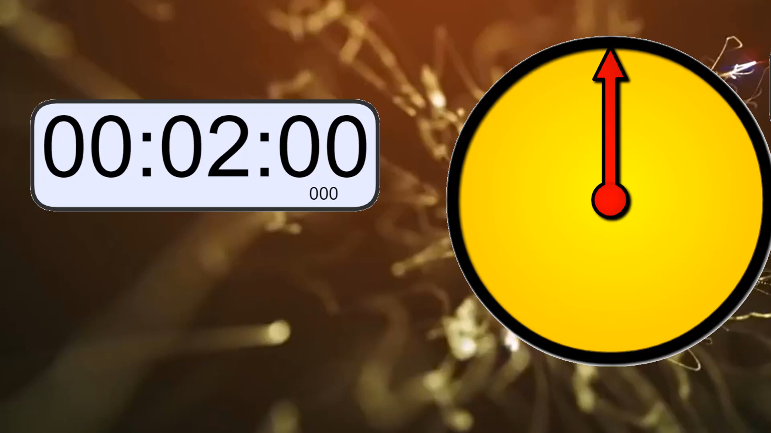


KHỞI ĐỘNG
Trò chơi: Xếp chữ
Luật chơi: Mỗi nhóm 4 bạn sẽ nhận được 1 phong thư gồm có các chữ cái. Trong vòng 2 phút đội nào xếp thành từ có nghĩa nhanh nhất thì đội đó dành chiến thắng.

Slide 3

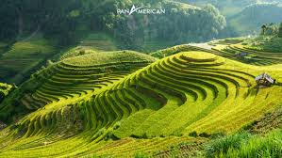
Tiếng Việt
Bài viết 1:
Tả phong cảnh
(Cấu tạo của bài văn)

Slide 4
I. Nhận xét
Đọc bài văn và trả lời câu hỏi
1. Bài văn có mấy đoạn? Nêu nội dung của từng đoạn?
2. Xếp các đoạn văn vào mỗi phần phù hợp: mở bài, thân bài, kết bài?
3. Theo em, ngoài trình tự miêu tả như trong phần thân bài nói trên, còn có thể miêu tả phong cảnh theo trình tự nào khác?

Slide 5
Con suối bản tôi
Đoạn 1: Giới thiệu bao quát về con suối.
Mở bài:
Đoạn 2: Tả từng phần của cảnh (nước suối, cầu qua suối, cá dưới suối, ...).
Thân bài:
Đoạn 3: Tiếp tục tả từng phần của cảnh (thác, vực).
Kết bài:
Đoạn 4: Nêu cảm nghĩ về con suối.

Slide 6
Đoạn 2: Tả từng phần của cảnh (nước suối, cầu qua suối, cá dưới suối, ...).
Thân bài:
Đoạn 3: Tiếp tục tả từng phần của cảnh (thác, vực).
Thân bài miêu tả cảnh theo trình tự không gian.
Có thể miêu tả phong cảnh theo trình tự thời gian (ví dụ: tả con suối vào mùa mưa và mùa khô)

Slide 7

Giới thiệu bao quát về phong cảnh
Mở bài
Cấu tạo của bài văn tả phong cảnh
Tả phong cảnh theo trình tự không gian hoặc trình tự thời gian
Thân bài
Kết bài
Nêu cảm nghĩ của người viết

Slide 8
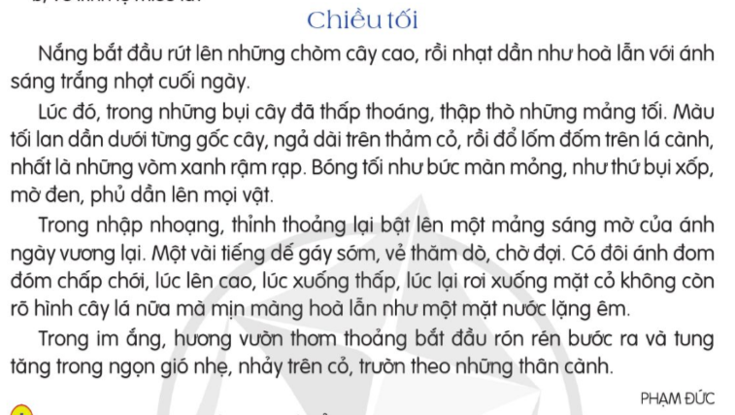
III. Luyện tập
Bài văn sau đây có những điểm nào giống và khác bài văn Con suối bản tôi
a) Về cấu tạo?
b) Về trình tự miêu tả?

Slide 9
III. Luyện tập
Bài văn Chiều tối có những điểm nào giống và khác bài văn Con suối bản tôi:
a) Về cấu tạo:
Giống nhau
(đều có 3 phần chính: mở bài, thân bài, kết bài).
b) Về trình tự miêu tả:
Khác nhau
- Con suối bản tôi: miêu tả theo trình tự không gian.
- Chiều tối: miêu tả theo trình tự thời gian.

Slide 10


